Slide 1

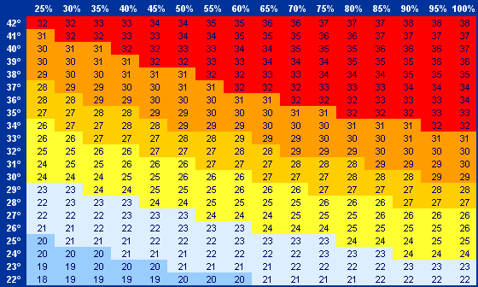
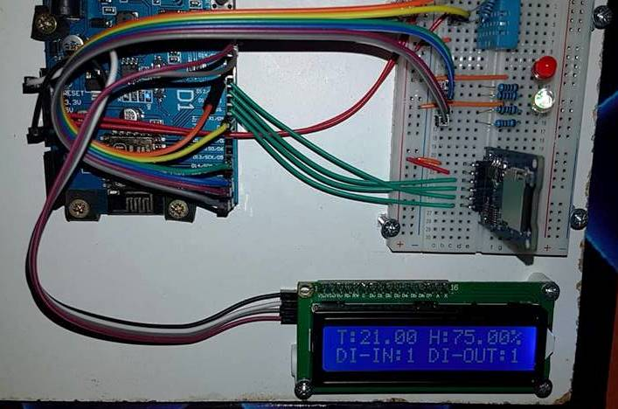

Ενοποιημένες Επικοινωνίες & Εφαρμογές Civil Heat Protect
Ακ. Έτος:
2018-2019
Χειμερινό
Ομάδα Εργασίας:
Ζήσης Δημήτρης (dai17053), Καττίδης Παναγιώτης (dai17200),
Τσιρίζης Αθανάσιος (dai17251)
GitHub
Δεκέμβριος 2018
Υπ. Καθηγητής : Ψάννης Κωνσταντίνος

Slide 2


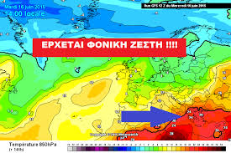


1) Το πρόβλημα
Ακ. Έτος:
2018-2019
Χειμερινό
1.1) Τα ερωτήματα ;
Είμαστε ασφαλείς μέσα στις οικίες μας;
Μπορούν να ειδοποιηθούν έγκαιρα ενήλικοι συγγενείς των ευαίσθητων ηλικιακά ομάδων (ηλικιωμένων & παιδίων);
Η πολιτεία γνωρίζει ποια είναι η έκταση του προβλήματος;

Slide 3

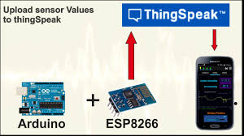
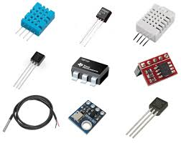


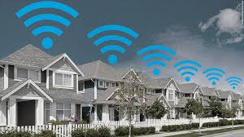
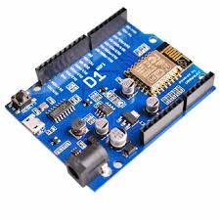

1.2) Η τεχνολογία δίνει τη λύση
Ακ. Έτος:
2018-2019
Χειμερινό
Διαδίκτυο των πραγμάτων
Αισθητήρες
Μικροελεγκτής ATMega328P (Arduino compatible)
Ασύρματη σύνδεση Wifi
Αποθήκευση δεδομένων στο cloud. (ΙΟΤ-server)
Επεξεργασία δεδομένων (Server based ή mobile)
Κινητά τηλέφωνα & Android εφαρμογές

Slide 4
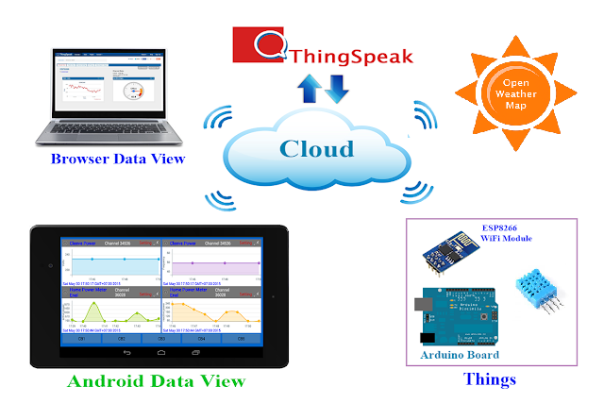
1.3) Σχεδιασμός λύσης
Ακ. Έτος:
2018-2019
Χειμερινό
SAMPLING
Αισθητήρας Θερμοκρασίας & Υγρασίας εντός οικίας
Ποιοτική δειγματοληψία
Διάβασμα εξωτερικών μετρήσεων από OpenWeatherMap.org
PREPROCESSING & Local DISPLAY
Υπολογισμός εσωτερικού και εξωτερικού δείκτη δυσφορίας με βάση τον πίνακα του ΤΗΟΜ.
Τοπική εμφάνιση αποτελεσμάτων με LED και σε LCD οθόνη
TRANSMISSION, CLOUD STORAGE, ANALYSIS
Αποστολή δεδομένων στο ΙΟΤ server του ThingSpeak.com. Αποθήκευση του Ταχυδρομικού Κώδικα. (ως στίγμα γεωεντοπισμού) στα metadata του καναλιού εγγραφής.
Ανάλυση & οπτικοποίηση, δεδομένων & αποτελεσμάτων με χρήση Matlab. Πρόσβαση αυτών μέσο WEB
MOBILE ACCESS to RAW & FINAL DATA
Εγκατάσταση & παραμετροποίηση περιβάλλοντος Virtuino σε Android κινητό ή tablet.
Διάβασμα δεδομένων από ThingSpeak και προβολή αυτών στη φορητή συσκευή

Slide 5
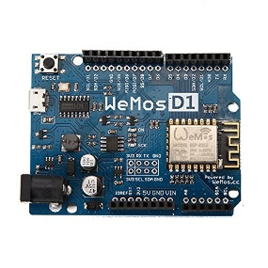

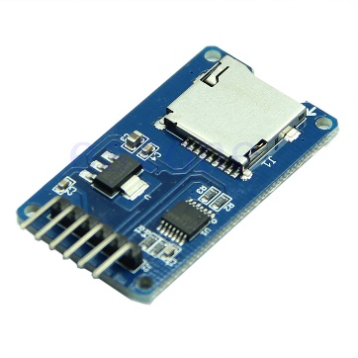
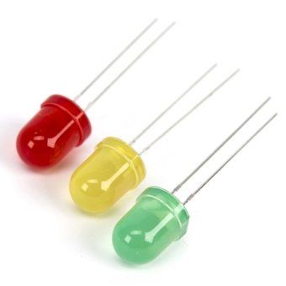
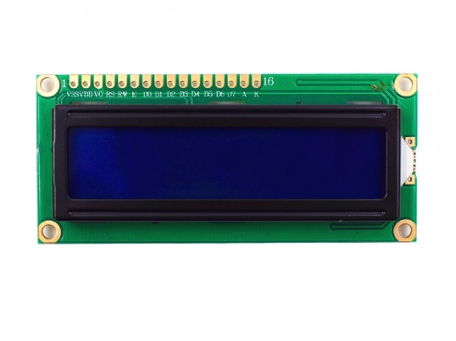
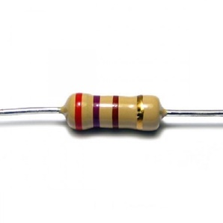
2) Τεχνικά Χαρακτηριστικά
Ακ. Έτος:
2018-2019
Χειμερινό
Χρησιμοποιήθηκαν:
Πλακέτα WeMos D1R1
Αισθητήρας Θερμοκρασίας/Υγρασίας DHT11
Αναγνώστης Κάρτας SD (SD Reader)
LEDs (RGB + Red)
LCD οθόνη (16x2)
Αντιστάσεις
Καλώδια (για την σύνθεση των παραπάνω με την πλακέτα)
5

Slide 6

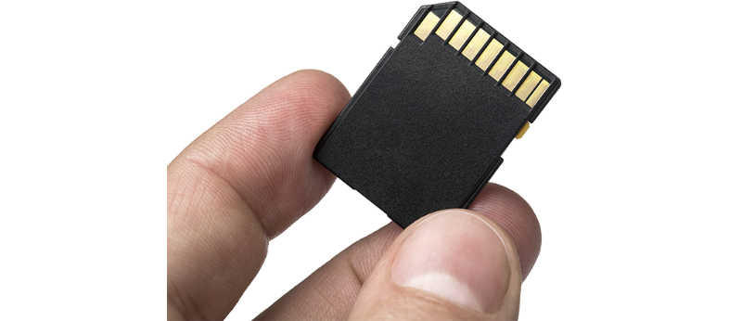
3) Λειτουργικά Χαρακτηριστικά
Ακ. Έτος:
2018-2019
Χειμερινό
3.1) Παραμετρικότητα
Στην SD κάρτα βρίσκονται αποθηκευμένα:
Τα στοιχεία σύνδεσης WiFi (SSID, Password)
Στοιχεία σύνδεσης με τον IOT Server (Server, Channel ID, API Key)
Στοιχεία σύνδεσης με το API του OpenWeatherMap (API Key, Server)
Στοιχεία για την τοποθεσία του χρήστη (City ID, Zip Code)
Στοιχεία για την συχνότητα της δειγματοληψίας (Delay Time, Reads per Frame, Time Frame)
Στην περίπτωση που δεν εντοπιστεί κάρτα SD, χρησιμοποιούνται προεπιλεγμένες ρυθμίσεις.
6

Slide 7


3.2) Λήψη θερμοκρασίας και υγρασίας από τον αισθητήρα (Indoor)
Ακ. Έτος:
2018-2019
Χειμερινό
Λαμβάνονται τιμές από τον αισθητήρα (Θερμοκρασία σε Celsius, Υγρασία σε ποσοστό επί τοις εκατό) και ελέγχεται η ορθότητα των τιμών (αν είναι εντός ή εκτός ορίων).
Με τα στοιχεία αυτά, υπολογίζουμε το DI In (Distress Index In).
Στην περίπτωση που δεν ληφθούν ορθές τιμές για πάνω από 6 δευτερόλεπτα, η πλακέτα επανεκκινείται.
7

Slide 8
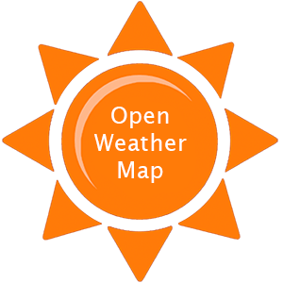
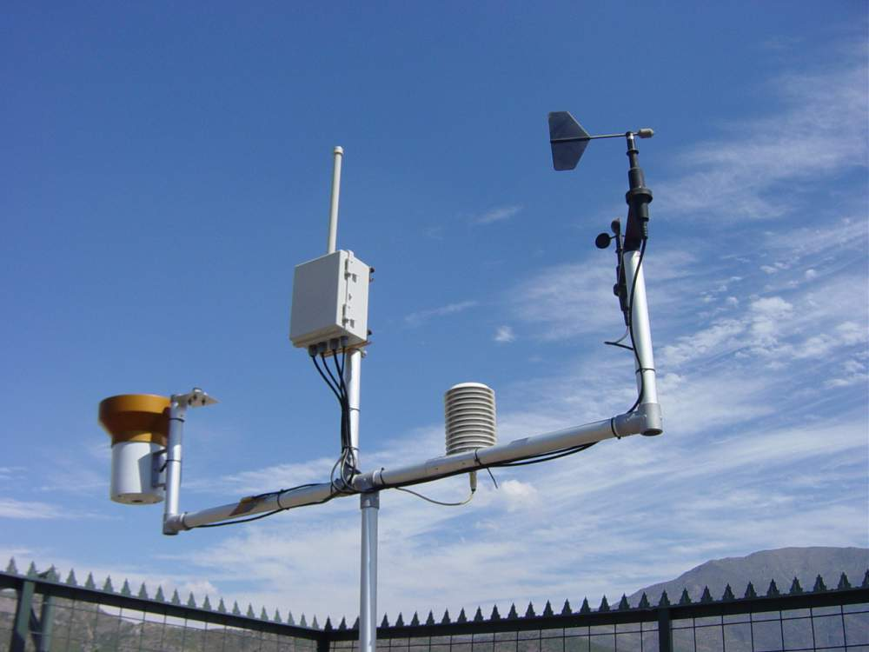
3.3) Λήψη θερμοκρασίας και υγρασίας από API (OpenWeatherMap)
Ακ. Έτος:
2018-2019
Χειμερινό
Ανάλογα με την τοποθεσία του χρήστη (City ID), λαμβάνονται τιμές από τον server του OpenWeatherMap για τις τρέχουσες καιρικές συνθήκες.
Από τις τιμές που λαμβάνουμε, διατηρούμε μόνο την θερμοκρασία και την υγρασία (αυτές χρειάζονται για τον υπολογισμό του DI).
Σε περίπτωση που δεν υπάρχει σύνδεση με τον server, δεν υπολογίζουμε το DI Out).
8

Slide 9
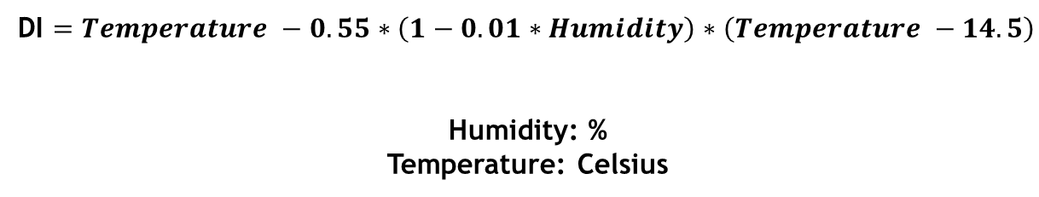
3.4) Υπολογισμός των Distress Indexes
Ακ. Έτος:
2018-2019
Χειμερινό
Κλίμακα από 1(ιδανικές συνθήκες) έως 6 (άμεσος κίνδυνος υγείας)
Υπολογίζεται η μέση θερμοκρασία και υγρασία, με βάση τις τιμές που λάβαμε από τους αισθητήρες.
Για καλύτερη δειγματοληψία, η μεγαλύτερη και η μικρότερη τιμή θερμοκρασίας και υγρασίας δεν λαμβάνονται υπόψη.
Μέσω του αντίστοιχου τύπου, υπολογίζονται τα DI In, DI Out.
DI $=Temperature −0.55∗\left(1−0.01∗Humidity\right)∗\left(Temperature −14.5\right)$
Humidity: %
Temperature: Celsius
9

Slide 10
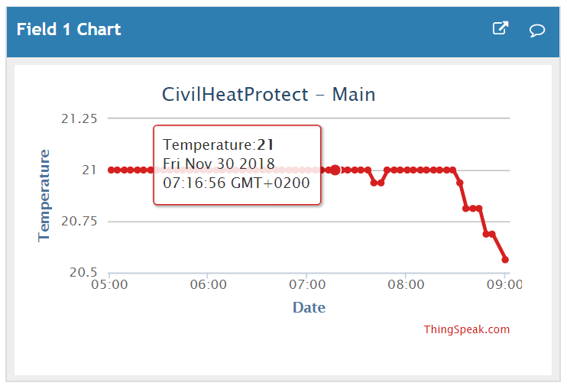
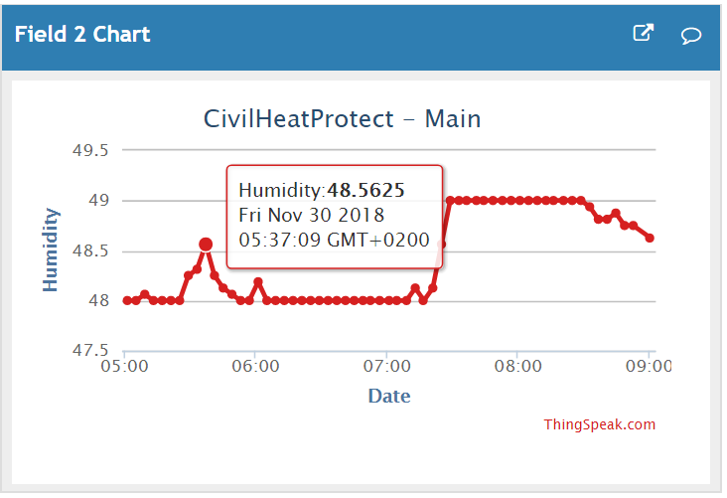
3.5) Αποστολή Δεδομένων στον IOT Server και απεικόνιση της πληροφορίας
Ακ. Έτος:
2018-2019
Χειμερινό
Αφού γίνουν οι υπολογισμοί που είδαμε προηγουμένως, στέλνονται τα δεδομένα στον IOT Server (στην περίπτωσή μας ο ThingSpeak).
10

Slide 11
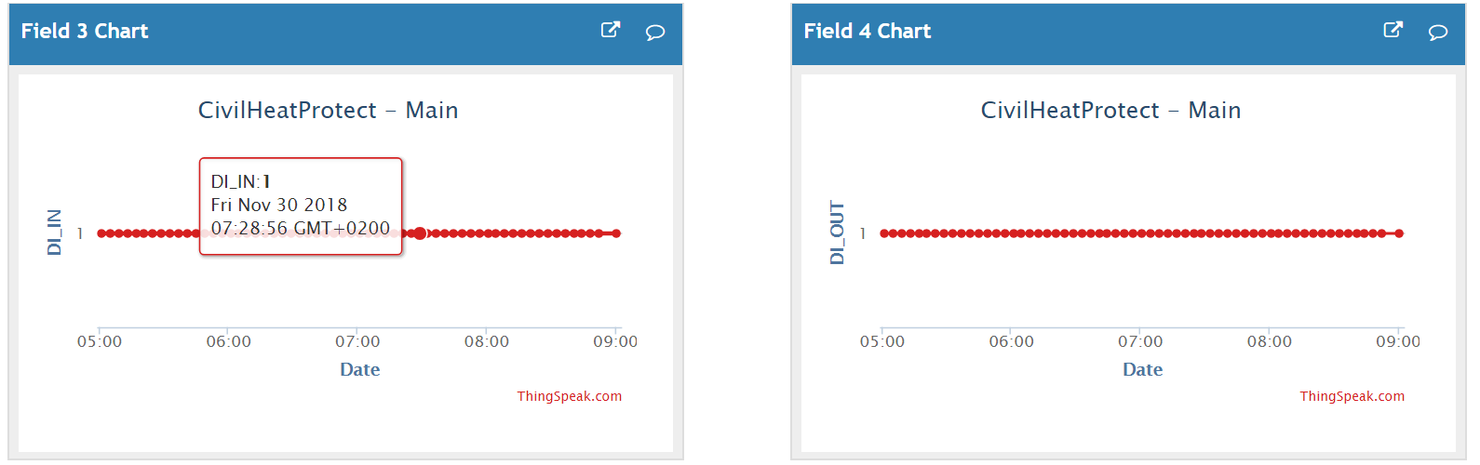
3.5) Αποστολή Δεδομένων στον IOT Server και απεικόνιση της πληροφορίας
Ακ. Έτος:
2018-2019
Χειμερινό
11

Slide 12
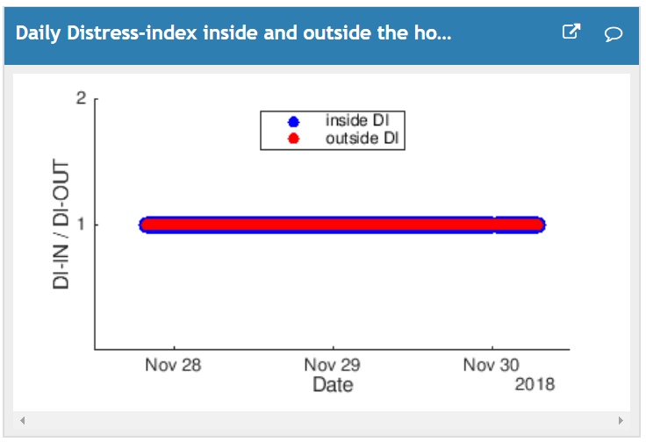

3.5) Αποστολή Δεδομένων στον IOT Server και απεικόνιση της πληροφορίας
Ακ. Έτος:
2018-2019
Χειμερινό
12

Slide 13
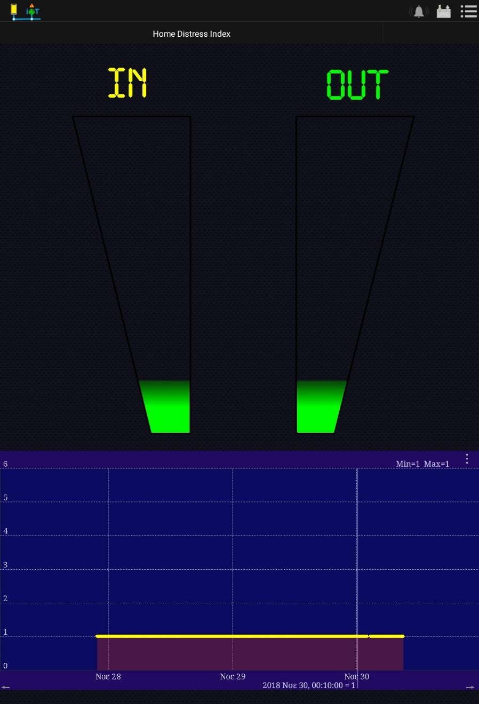
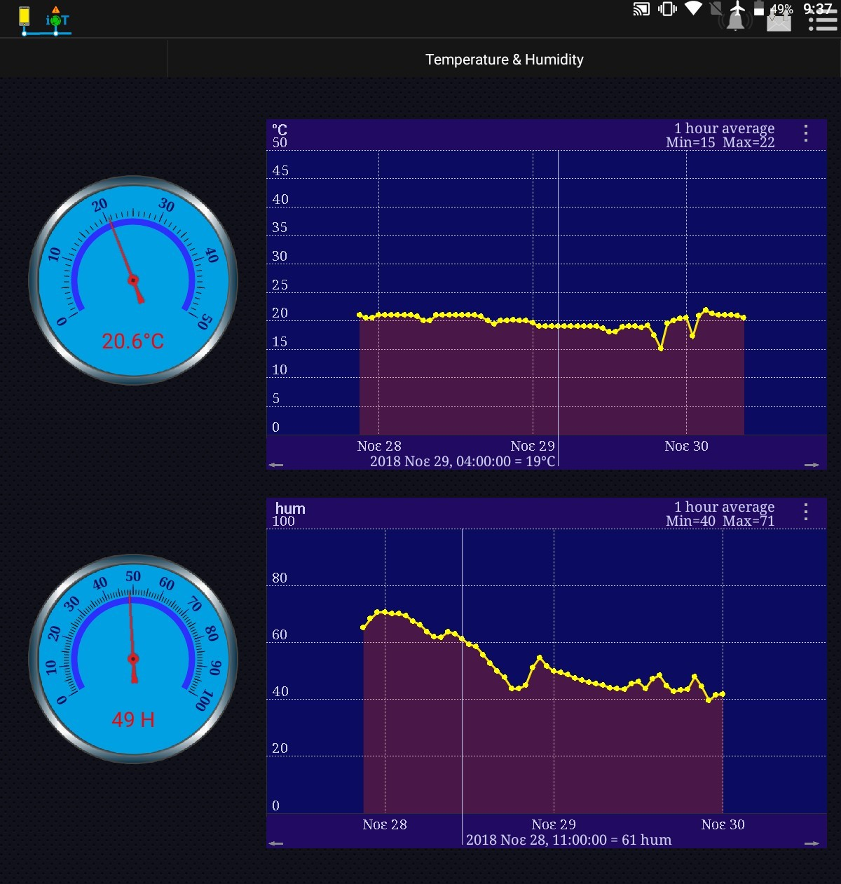
3.6) Απεικόνιση της πληροφορίας στο περιβάλλον Android-Virtuino
Ακ. Έτος:
2018-2019
Χειμερινό
Βασική οθόνη Δείκτης δυσφορίας IN, OUT & Γραφ. Παράσταση IN ως προς χρόνο.
Συμπληρωμ. Οθόνη Τρέχουσες μετρήσεις Θερμοκρασίας – Υγρασίας & αντίστοιχα γραφήματα.
13

Slide 14
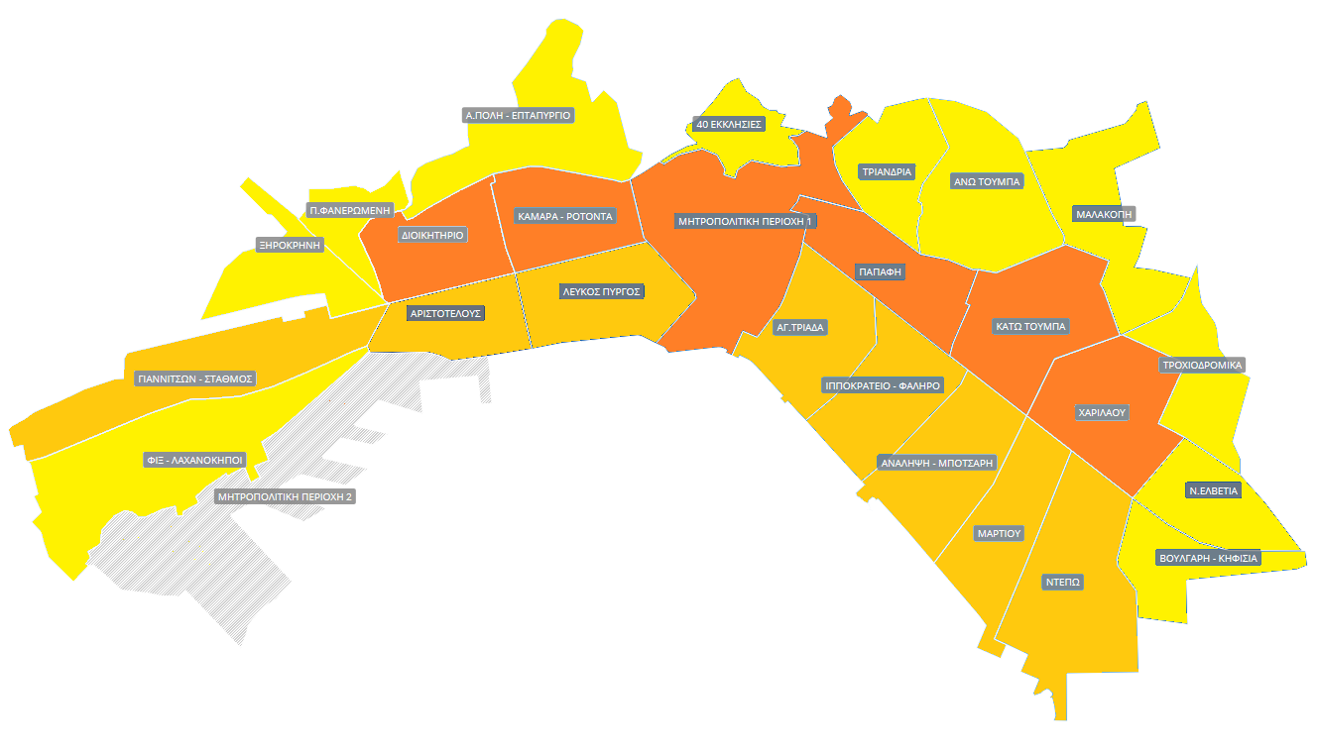
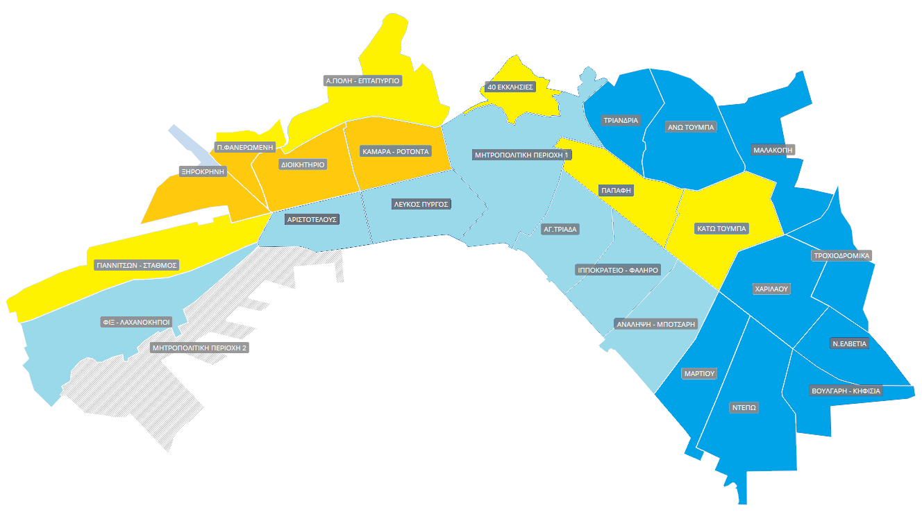
4. Δημόσια χρήση μετρήσεων Εικονική αναπαράσταση πόλης Θεσσαλονίκης
Ακ. Έτος:
2018-2019
Χειμερινό
Εάν σε κάθε Τ.Κ. της πόλης υπήρχαν επαρκή σημεία μέτρησης τότε διαβάζοντας όλα τα αντίστοιχα channels θα μπορούσε να παραχθεί η παρακάτω εικόνα:
Δείκτης Δυσφορίας πολεοδομικού συγκροτήματος ανά Τ.Κ.
Δείκτης Δυσφορίας εντός οικιών (Wifi over ADSL) ανά Τ.Κ.
Έμμεσος Δείκτης Ενεργειακής Φτώχειας

Slide 15
4. Δημόσια χρήση μετρήσεων Εικονική αναπαράσταση πόλης Θεσσαλονίκης
Ακ. Έτος:
2018-2019
Χειμερινό
Προβλήματα υλοποίησης σε ευρύτερη κλίμακα.
Υπολογισμός ελάχιστων σημείων μέτρησης ανά Τ.Κ. ώστε η πληροφορία να είναι αξιόπιστη.
Αποστολή δεδομένων μέσο Wifi Δεν διαθέτουν όλες οικίες πρόσβαση στο Internet. Πιθανή λύση μέσο ύπαρξης δημόσιου wifi ή GSM συνδέσεων.
Απαιτείται γεωγραφική αναπαράσταση των Τ.Κ. εντός ψηφιακών χαρτών και απεικόνιση εντός αυτών, των δεδομένων του IOT server με τη μορφή HeatMap.
Πλήρης ανωνυμοποίηση των δεδομένων και κρυπτογραφημένη μετάδοση αυτών.
Δείκτης Δυσφορίας εντός οικιών (Wifi over ADSL) ανά Τ.Κ.

Slide 16
5.Περαιτέρω διερεύνηση
Ακ. Έτος:
2018-2019
Χειμερινό
Βραχυπρόθεσμα
Βελτιστοποίηση κώδικα Arduino για μεγιστοποίηση εξοικονόμησης ενέργειας
Σύνδεση αισθητήρων ανίχνευσης επικίνδυνων αερίων, CO, CO2, προπάνιο, υγραερίου, φυσικού αερίου, καπνός.
Επέκταση παραμετρικής λειτουργία συστήματος, με χρήση και άλλων αισθητήρων και δήλωση αυτών στο config.ini αρχείο.
Λειτουργία offline mode ως Data-Logger (λόγο απώλειας Wi-Fi σύνδεσης) και μαζικό ανέβασμα των δεδομένων αυτών όταν επανέλθει η Wi-Fi σύνδεση.
Λειτουργία συστήματος με GSM σύνδεση αντί Wi-Fi.
Δημιουργία Heat-Map επί πραγματικού χάρτη με χρήση του Τ.Κ. στίγματος.
Βραχυχρόνια πρόβλεψη συνθηκών διαβίωσης (short-term forecasting period) είτε τοπικά είτε cloud based.
Πιλοτική εφαρμογή στο σύνολο των Δημοσίων Κτιρίων του πολεοδομικού Συγκροτήματος Θεσσαλονίκης (αξιολόγηση μετρήσεων για εξοικονόμηση ενέργειας)
Συσχέτιση με δείκτη ενεργειακής φτώχειας για το σύνολο των κτηρίων.
Μέσοπρόθεσμα

Slide 17
6) Βιβλιογραφία
Ακ. Έτος:
2018-2019
Χειμερινό
WEMOS Electronics (2018), https://wiki.wemos.cc/products:d1:d1, [accessed: 20/11/2018]
Arduino (2018), https://www.arduino.cc/, [accessed: 29/11/2018]
Instructables (2018), https://www.instructables.com/id/How-to-Connect-I2C-Lcd-Display-to-Arduino-Uno/, [accessed: 25/10/2018]
Infographeo (2018), http://www.infographeo.com/en/projects/thessaloniki_real_estate_heatmap, [accessed: 25/10/2018]
Eurometeo (2018), http://www.eurometeo.com/english/read/doc_heat , [accessed: 10/10/2018]
Openweathermap (2018), https://openweathermap.org/, [accessed: 18/11/2018]
Arduinojson (2018), https://arduinojson.org/, [accessed: 18/11/2018]
Thingspeak (2018), https://thingspeak.com/, [accessed: 30/11/2018]
Thingspeak (2018), https://community.thingspeak.com/tutorials/esp8266/building-the-internet-of-things-with-the-esp8266-wi-fi-module-and-thingspeak/ , [accessed: 30/10/2018]
Mathworks (2018), https://se.mathworks.com/help/thingspeak/examples.html, [accessed: 30/11/2018]
Ilias Lamprou (2018), https://virtuino.com/, [accessed: 13/11/2018]

Slide 18

Ακ. Έτος:
2018-2019
Χειμερινό

